Slide 1
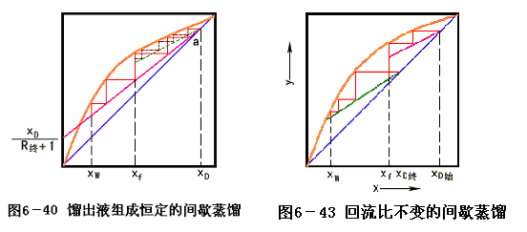


6.6 其它蒸馏过程
6.6.1 间歇精馏
特点：
（1）非定态操作（气液两相浓度随时间发生变化）
（2）塔底一次性加料，无提馏段
（3）能耗高于连续精馏
操作方式：
（1）$x_{D}=const$
（2）$R=const$
$$D,x_{D}$$

Slide 2
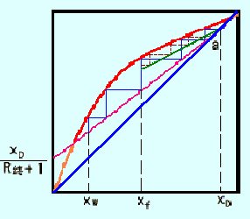






6.6 其它蒸馏过程
6.6.1.1 维持馏出液浓度恒定的操作$（x_{D}=const$）
（1）增大回流比
随着精馏时间的推移，釜液浓度$x_{W}↓，若从x_{W1}→x_{W2}$。
因理论板数$N=const$，a点（$x_{D}$，$x_{D}$）不变。
只能采用$R↑的$办法，精馏段操作线的斜率增
大，靠近对角线。
（2）最小回流比的确定。原料组成$x_{F}$，经分离后要
求（$x_{D}$，$x_{We}$），那么最小回流比为
$R_{min}=\frac{x_{D}−y_{We}}{y_{We}−x_{We}}$
$y_{We}=f\left(x_{We}\right)$
$$y_{we}$$
$$d_{1}$$
$$x_{we}$$
$$x_{w2}$$
$$x_{w1}$$

Slide 3
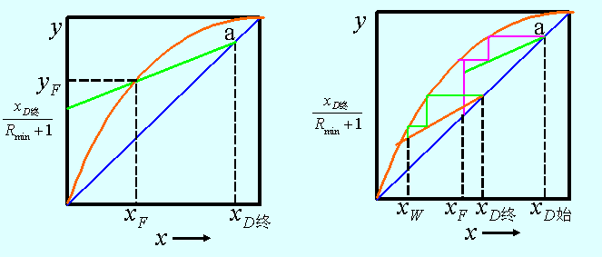









6.6 其它蒸馏过程
6.6.1.2 维持回流比恒定的操作（$R=const$）
特点：
在理论板数$N=const$ 时，若维持$R=const$，因随着精馏时间的推移，$x_{W}↓$，同时$x_{D}↓$。
如图：初始时：$x_{D1}，x_{W1}$；终了时：$x_{D2}，x_{W2}$
若规定平均浓度$\overline{x_{D}} 。$则设计时，$x_{D1}>\overline{x_{D}}$。
最小回流比：
取适当倍数可得到适宜回流
比，进而得到理论板数。
$$R_{min}=\frac{x_{D1}−y_{Fe}}{y_{Fe}−x_{F}}$$
$$y_{Fe}$$
$$\frac{x_{D1}}{R_{min}+1}$$
$$x_{D1}$$
$$x_{w2}$$
$$x_{w1}$$
$$x_{D2}$$
$$x_{D1}$$

Slide 4
6.6 其它蒸馏过程
6.6.2 特殊精馏
（1）适用范围：
① 当被分离的物系中各组分的相对挥发度接近于1时；
② 当被分离的物系中有恒沸物时。
（2）基本原理
在混合物中加入第三组分，改变物系的非理想性，以提高各组分的相对挥发度，使之能用一般精馏方法实现分离。
（3）主要方法
按照第三组分所起的作用不同，特殊精馏可分为恒沸精馏和萃取精馏。

Slide 5
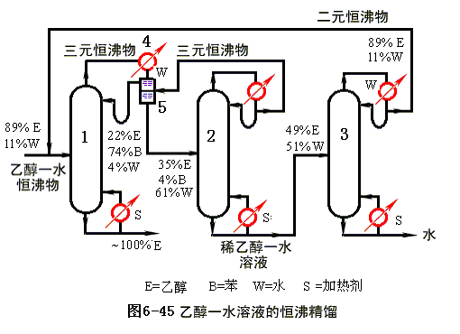

6.6 其它蒸馏过程
6.6.2.1 恒沸精馏
（1）特点：
双组分混合物中加入第三组分（挟带剂），该组分能与原溶液中一个或多个组分形成新的恒沸物 ，且其沸点比原物系中任一组分或原恒沸物的沸点低得多，使得精馏过程为新恒沸物——纯组分的分离。
（2）工艺简介
原料：乙醇-水恒沸物
沸点：78.15$℃$
挟带剂：苯（塔顶加入）
1塔顶：形成三元恒沸物
组成：24%E，54%B，22%W
沸点：64.85$℃$
1塔底：得到纯产品
组成：100%E
分层器上层：富苯
分层器下层：富水
苯回收塔
乙醇回收塔
精馏塔

Slide 6

6.6 其它蒸馏过程
（3）常分离的物系特点
具有最低恒沸点或具有最高恒沸点的溶液及挥发度相近的物系。
（4）挟带剂的选择要求
① 与被分离组分形成恒沸物，其沸点与另一被分离组分的沸点的差要大于10$℃$。
② 与原料液中含量少的组分形成恒沸物，且夹带的量高。以达到用量少，能耗低的目的。
③ 保证恒沸物冷凝后能分为轻、重两相，以使挟带剂便于回收。
④ 满足一般的工业要求。如价廉，稳定，安全。

Slide 7
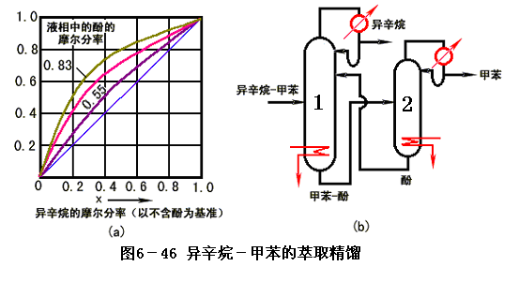

6.6 其它蒸馏过程
6.6.2.2 萃取精馏
（1）特点：
双组分混合物中加入第三组分溶剂（萃取剂），萃取剂与原溶液中任一组分相比，其沸点要高得多，并与原溶液中某个组分有较强的吸引力，可显著降低该组分的蒸汽压，从而加大了原料中两组分的相对挥发度，进而用精馏分离。
（2）工艺简介
原料：异辛烷—甲苯
沸点：99.3$℃$—110.8$℃$
萃取剂：苯酚（塔顶加入）
沸点：180$℃$
萃取精馏塔1顶：异辛烷
提馏段：加料板以下
精馏段：加料板至萃取剂入口
回收段：萃取剂入口至塔顶
塔1底：甲苯—苯酚
萃取剂回收塔2顶：甲苯
塔2底：苯酚
图6-26 异辛烷-甲苯的萃取精馏

Slide 8
6.6 其它蒸馏过程
（3）萃取剂的选择要求
① 选择性要高，即加入少量溶剂后即能大幅度地增加溶液的相对挥发度。
② 挥发性要小，即具有比被分离组分高得多的沸点，且不与原溶液中各组分形成恒沸物，便于分离回收。
③ 与原溶液的互溶度大，即应使各板液相有足够的萃取剂浓度。
④ 应满足一般的工业要求。
图6-26 异辛烷-甲苯的萃取精馏

Slide 9
6.6 其它蒸馏过程
6.6.2.3 恒沸精馏和萃取精馏的比较
（1）共同点：
双组分混合物中加入第三组分溶剂，增加了被分离组分的相对挥发度。
（2）不同点：
① 原理不同：恒沸精馏——形成了新的恒沸物
萃取精馏——改变了原组分的相对挥发度
② 第三组分不同：恒沸精馏——由塔顶馏出，难选，加入的量首限。
萃取精馏——由塔底采出，易选，加入的量可改变。
③ 能量消耗：恒沸精馏——第三组分常以气态离塔，能耗大
萃取精馏——第三组分常以液态离塔，能耗小
④ 操作条件：恒沸精馏——操作条件相对稳定
萃取精馏——操作条件允许在一定范围内变化

